Slide 1

第五章 晶体结构
安徽师范大学化学与材料科学学院

Slide 2
§5-1晶体的点阵理论
晶体具有按一定几何规律排列的内部结构，即晶体由原子(离子、原子团或离子团)近似无限地、在三维空间周期性地呈重复排列而成。这种结构上的长程有序，是晶体与气体、液体以及非晶态固体的本质区别。晶体的内部结构称为晶体结构。
1. 晶体的结构特征
(1)均匀性
(2) 各向异性
(3) 自发形成多面体外形
(4) 具有确定的熔点

Slide 3
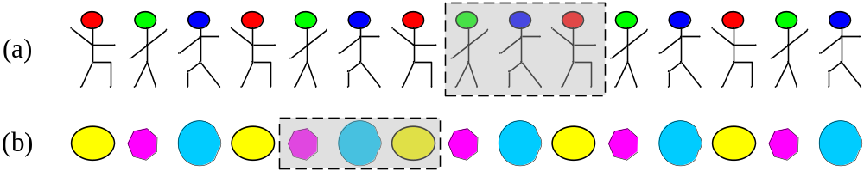
(5) 对称性
(6) X射线衍射
2. 周期性
下面两个图形均表现出周期性：沿直线方向，每隔相同的距离，就会出现相同的图案。如果在图形中划出一个最小的重复单位（阴影部分所示），通过平移，将该单位沿直线向两端周期性重复排列，就构成了上面的图形。

Slide 4
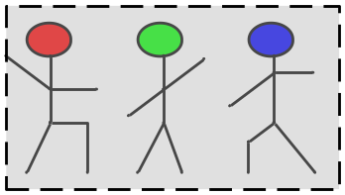
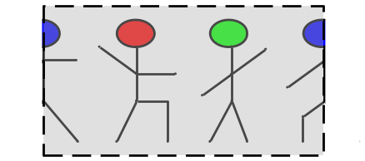
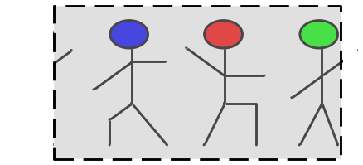
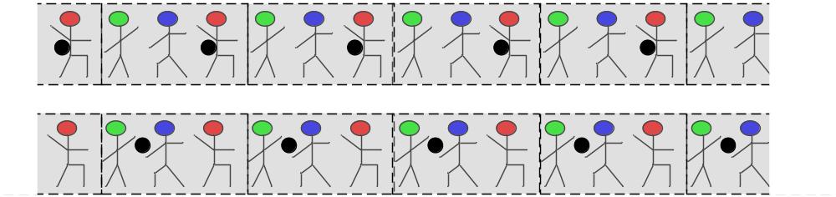
最小重复单位的选择不是唯一的，例如，在图(a)中，下面任何一个图案都可以作为最小的重复单位。
点的位置可以任意指定，可以在单位中或边缘的任何位置，但一旦指定后，每个单位中的点的位置必须相同。如，

Slide 5

不论点的位置如何选取，最后得到的一组点在空间的取向以及相邻点的间距不会发生变化。
3. 结构基元
在晶体中，原子(离子、原子团或离子团)周期性地重复排列。上面我们在图形找出了最小的重复单位，类似的，可以在晶体中划出结构基元。结构基元是指晶体中能够通过平移在空间重复排列的基本结构单位。
【例1】一维实例：在直线上等间距排列的原子。一个原子组成一个结构基元，它同时也是基本的化学组成单位。

Slide 6

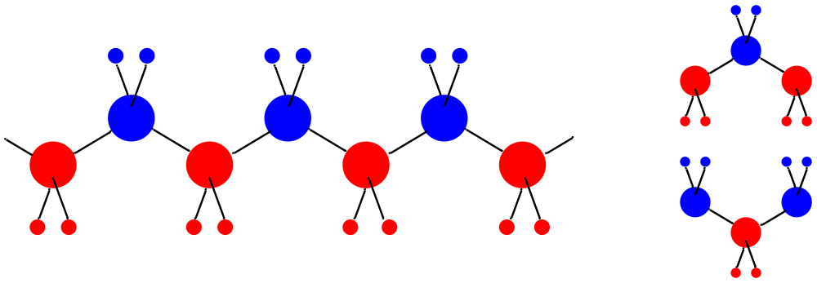
结构基元必须满足如下四个条件：化学组成相同；空间结构相同；排列取向相同；周围环境相同。
【例2】一维实例：在伸展的聚乙烯链中，-CH2-CH2-组成一个结构基元，而不是-CH2-。
【例3】二维实例：层状石墨分子，其结构基元由两个C原子组成(相邻的2个C原子的周围环境不同)。

Slide 7
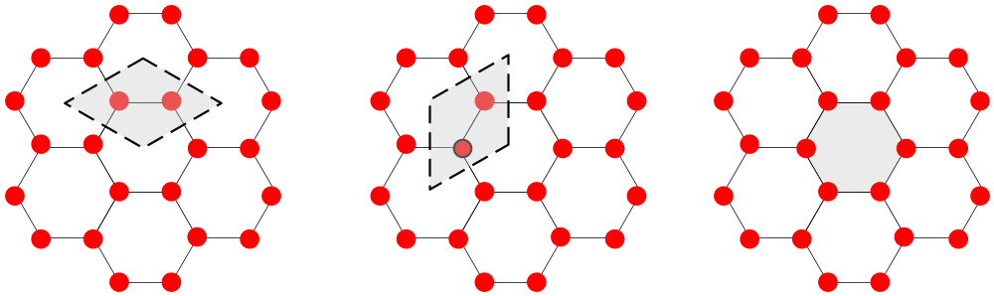
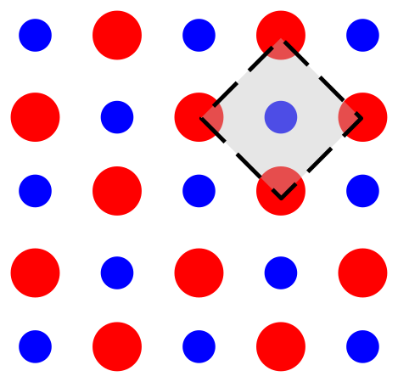
结构基元可以有不同的选法，但其中的原子种类和数目应保持不变。上图用阴影部分标出了3种选法，但在每种选法中结构基元均含有2个C原子。如，在第三个图中，六边形的每个角上只有1/3的C原子位于六边形之内，所以平均有2个C原子属于一个六边形。
【例4】二维实例：NaCl晶体内部的一个截面。一个Na+和一个Cl-组成一个结构基元(四边形内部有1个Na+，顶角上的每个Cl-只有1/4属于结构基元)。

Slide 8
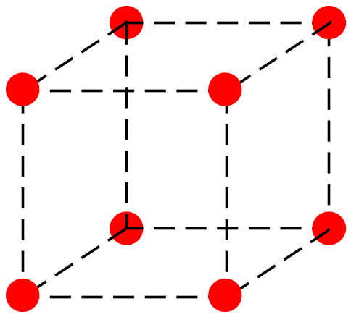
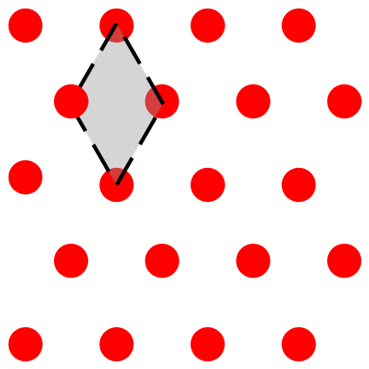
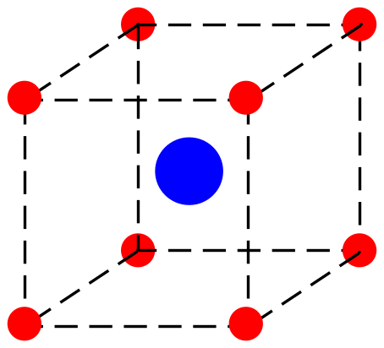
【例5】二维实例：Cu晶体内部的一个截面。一个Cu原子组成一个结构基元。
【例6】三维实例：Po晶体。结构基元含1个Po原子。
【例7】三维实例：CsCl晶体。
结构基元含1个Cs+和Cl-。

Slide 9
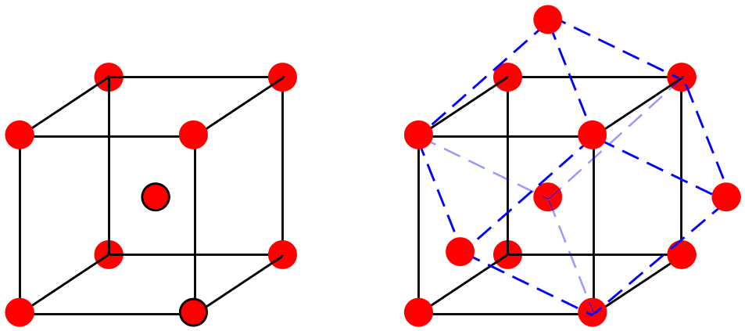
【例8】三维实例：金属Na。每个Na原子的周围环境都相同，结构基元应只含有1个Na原子。左侧的立方体中含有2个Na原子(每个顶点提供1/8个Na原子，中心提供1个Na原子)，它不是结构基元，右侧图中虚线部分包围的平行六面体给出了一种正确的选法。
【例9】三维实例：金属Cu (左图所示立方体的每个顶点和每个面的中心有一个Cu原子)。每个Cu原子的周围环境都相同，结构基元只含有1个Cu原子。右侧图中虚线部分所示平行六面体为一个结构基元。

Slide 10
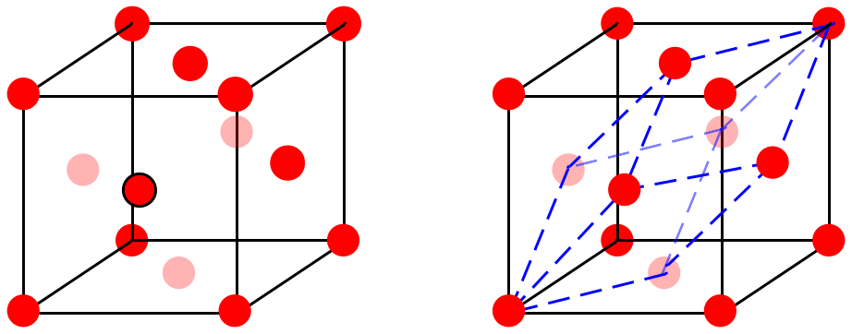
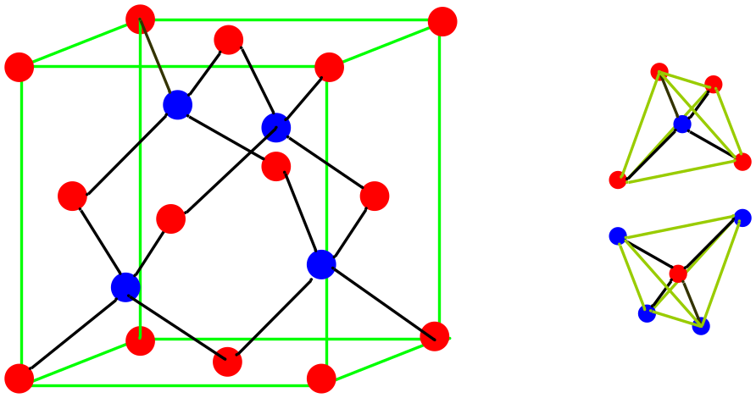
【例10】三维实例：金刚石。结构基元含2个C原子(红色和蓝色分别表示周围环境不同的2种C原子)。这是因为：如右图所示，每个C原子虽然都是以正四面体的形式和周围原子成键，但相邻C原子周围的4个键在空间取向不同，周围环境不同。

Slide 11
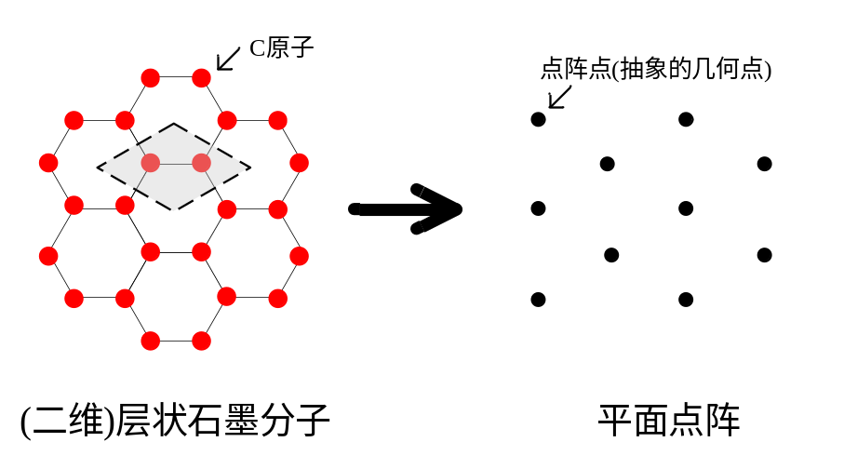
4. 点阵
从晶体中无数结构单元中抽象出来的一组几何点形成一个点阵。每个点称为点阵点(简称阵点)。点阵反映了晶体中结构基元的周期排列方式。
点阵：点阵是按周期性规律在空间排布的一组无限多个点，按照连接其中任意两点的向量(矢量)进行平移时，能使点阵复原。或者说当向量的一端落在任意一个点阵点上时，另一端也必定落在点阵点上。点阵中每个点具有相同的周围环境。

Slide 12
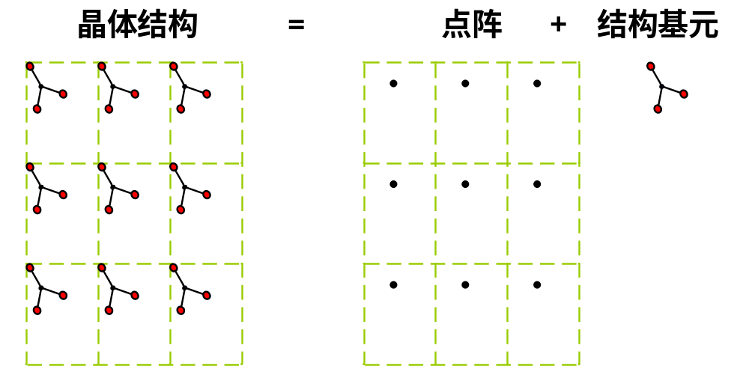
5. 点阵和晶体结构
结构基元表示晶体中周期性变化的具体内容，它可以是一个原子，也可以是若干相同或不同的原子，取决于具体的晶体结构；点阵代表重复周期的大小和规律，点阵点是由结构基元抽象出来的几何点。因此，晶体结构可表示为

Slide 13
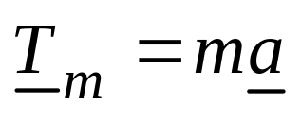
6. 点阵单位
(1) 直线点阵：分布在同一直线上的点阵。
在直线点阵中，连接相邻两个点阵点的向量，称为直线点阵的素向量，用a表示(晶体学中往往用字母加下划线代表向量)。2a、3a、3a等称为复向量。
素向量a的长度a称为直线点阵的点阵参数。
以任何一个阵点为原点，所有点阵点都落在下式所表示的向量的端点上。
(m=0, ±1, ±2, …)
上式称为平移群。这是因为这些向量的集合满足群的定义，构成了一个群，群的乘法规则是向量加法。按照任何一个向量移动阵点，点阵能与原来位置完全重合。平移群是点阵的代数形式。

Slide 14
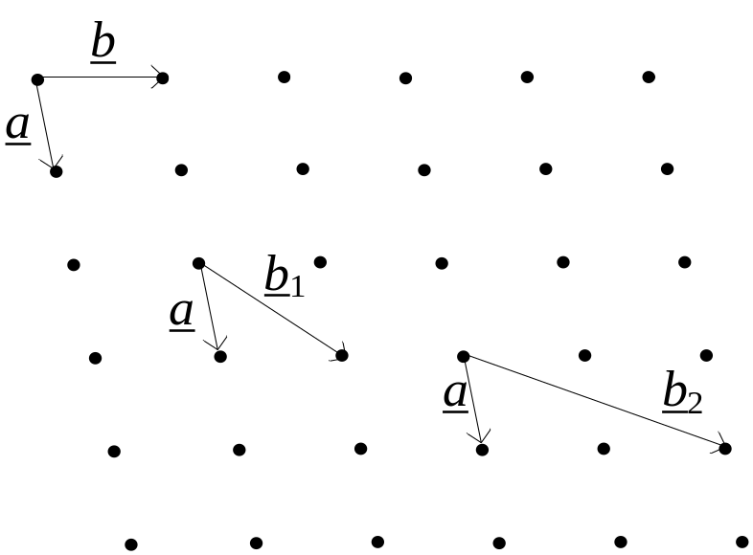
(2) 平面点阵：分布在平面上的点阵。
选择任意一个阵点作为原点，连接两个最相邻的两个阵点作为素向量a，再在其它某个方向上找到最相邻的一个点，作素向量b。
素向量b的选择有无数种方式，如下图中的b1和b2均可作为素向量。

Slide 15
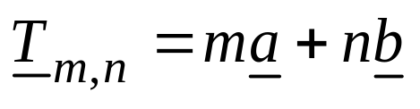
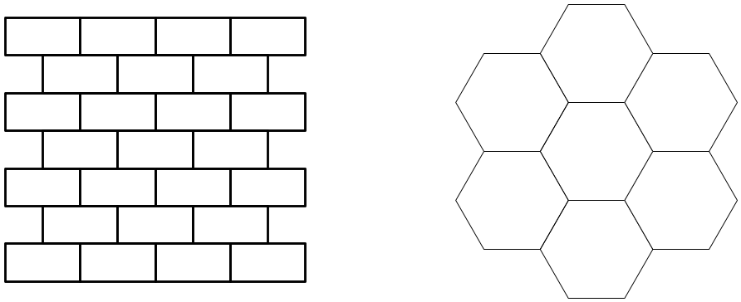
平面点阵的平移群可表示为
(m,n=0, ±1, ±2, …)
根据所选择的素向量，将各点阵点连上线，平面点阵划分为一个个并置堆砌的平行四边形，平面点阵形成由线连成的格子，称为平面格子。其中的每个平行四边形称为一个单位。
上面两种图形不满足并置堆砌的定义

Slide 16
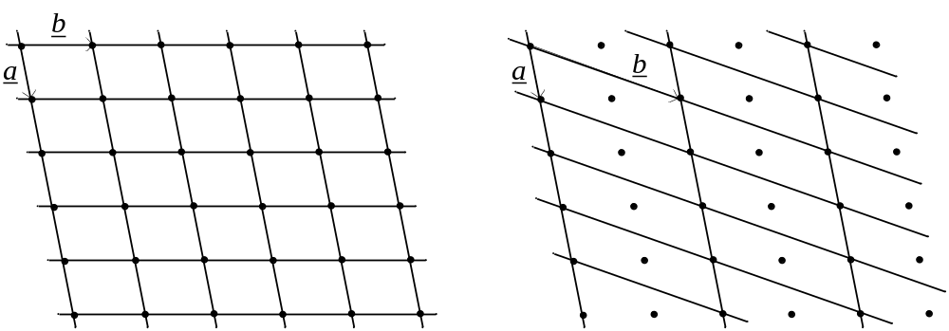
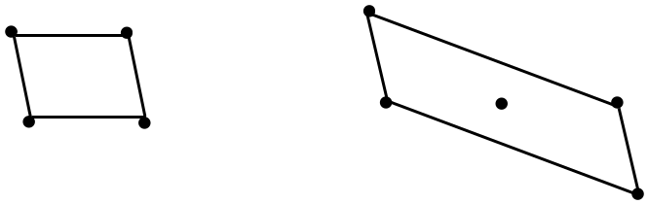
由于素向量的选择方式有无数种，因此，平面格子也有无数种，下图为对同一平面点阵画出的2种平面格子。
相应的单位分别为下图所示的平行四边形:

Slide 17
平行四边形单位顶点上的阵点，对每个单位的平均贡献为1/4；内部的阵点，对每个单位的贡献为1。因此，上图左侧所示的单位只含有一个阵点，这种单位称为素单位；右侧所示的单位含有2个阵点，这种含有2个或2个以上阵点的单位称为复单位。
正当单位 :在考虑对称性尽量高的前提下，选取含点阵点尽量少的单位。这要求：①素向量之间的夹角最好是90°，其次是60°，再次是其它角度；②选用的素向量尽量短。对于平面格子，正当单位只有4种形状(5种型式)：正方形、矩形、带心矩形、六方和平行四边形。

Slide 18
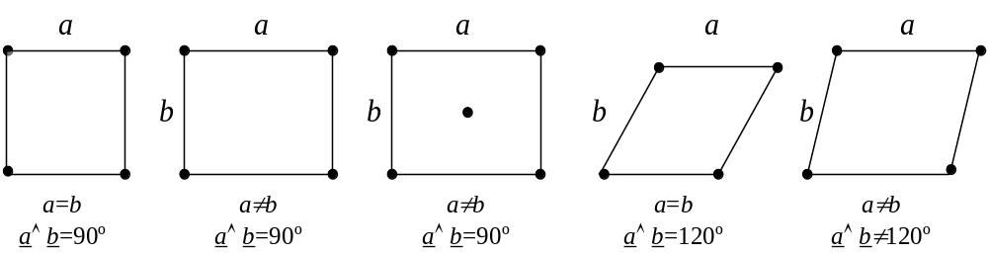
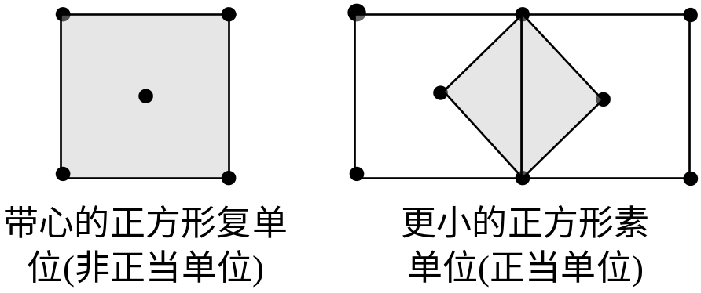
只有矩形正当单位有带心的(复单位)，其它的都是素单位。如，如果正方形格子带心，一定可以取出更小的正方形素单位。

Slide 19
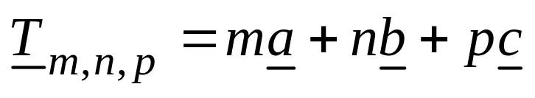
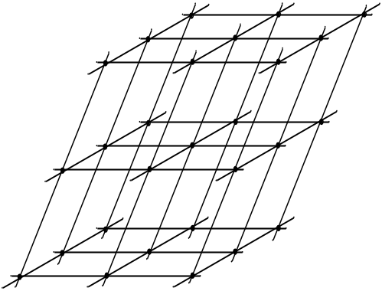
(2) 空间点阵：分布在三维空间的点阵。
选择任一点阵点为原点，分别和邻近的3个点阵点相连，构成三个素向量a、b、c，这3个素向量要求互相不平行。
3个素向量的长度a、b、c以及彼此间的夹角α＝b ∧ c、β＝a∧ c、γ=a∧ b称为空间点阵的点阵参数。
空间点阵的平移群可表示为
(m,n,p=0, ±1, ±2, …)
按照选择的素向量，将点阵点连上线，把空间点阵划分并置堆砌的平行六面体，空间点阵形成的由线连成的格子称为晶格。

Slide 20
划分出的每个平行六面体为一个单位。平行六面体单位顶点上的点阵点，对每个单位的平均贡献为1/8；面上的点阵点对每个单位的贡献为1/2，内部的点阵点，对每个单位的贡献为1。根据平行六面体单位中包含的点阵点的数目，分为素单位和复单位。
7. 平面点阵指标(或晶面指标、密勒指标) (h*k*l*)
空间点阵可以划分为一组相互平行、间距相等的平面点阵。
设一组平面点阵和三个坐标轴相交，其中一个平面在三个轴上的截距分别为ra,sb,tc，r,s,t称为截数。有时平面会与某个轴平行，这时，在该轴上的截距为无穷大，为了避免这种情况，对截长取倒数1/r,1/s,1/t，这些倒数称为倒易截数。将把倒易截数进一步化作互质的整数

Slide 21
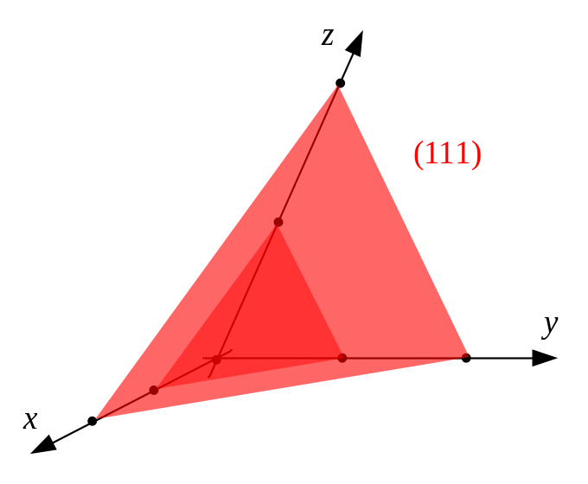
h*,k*,l*， 1/r : 1/s : 1/t = h* : k* : l*
(h*k*l*)称为平面点阵指标。它表示一组相互平行的平面点阵。 晶体外形上的晶面用和它平行的一组平面点阵的指标进行标记。
8. 晶胞的划分
晶胞可以是素晶胞，也可以是复晶胞，只含一个结构基元的晶胞称为素晶胞，否则称为复晶胞。

Slide 22
♦晶胞不等同于结构基元，它不一定是最小的重复单位，只有素晶胞才是最小的重复单位。
如果按照正当单位划分晶格，相应的，切割晶体得到的晶胞称为正当晶胞。正当晶胞可能是素晶胞，也可能是复晶胞。通常所说的晶胞是指正当晶胞。
♦ 晶胞一定是平行六面体，不能为六方柱或其它形状，否则不满足并置堆砌的要求。
9. 晶胞的基本要素
①晶胞参数：晶胞的大小和形状。晶胞参数和点阵参数一致，由a,b,c,α,β,γ规定，即平行六面体的边长和各边之间的夹角。
②坐标参数：晶胞内部各个原子的坐标位置。若从原点指向原子的向量可表示为r=xa+yb+zc，则原子的坐标参数为(x,y,z)。

Slide 23
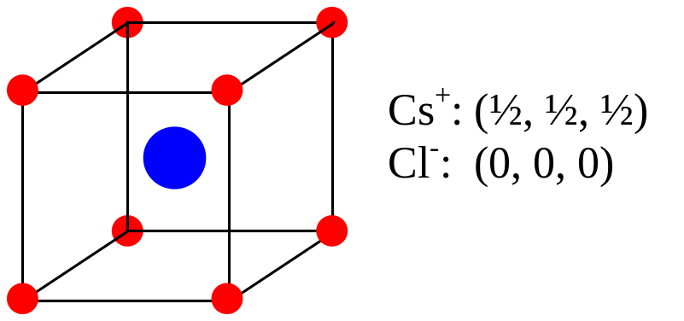
【例11】CsCl晶胞。八个顶点上只贡献一个原子，内部一个原子，因此晶胞中含有两个原子。
中心Cs+的坐标参数为：(1/2, 1/2, 1/2)。
如果坐标参数的差别是加1或减1，则这些参数指的是同一种原子，所以对顶点上的Cl-只需用0,0,0表示。
10. 晶体结构和点阵结构的对应关系
晶体结构和点阵结构之间有如下对应关系:

Slide 24

空间点阵 | 点阵点 | 直线点阵 | 平面点阵 | 素单位 | 复单位 | 正当单位
晶体 | 结构基元 | 晶棱 | 晶面 | 素晶胞 | 复晶胞 | 正当晶胞
第一行是数学上的抽象模型；而第二行则涉及具体的实际晶体。如，结构基元是晶体中最小的周期排列的重复单位，在点阵理论中，它被抽象成一个几何点⎯点阵点。

Slide 25

§5-2晶体的对称性
1. 晶体结构的对称元素和对称操作
① 旋转操作：L(2π/n)，旋转2π/n弧度。
n重旋转轴：n
② 反映操作：M，按镜面进行反映
反映面或镜面：m
③ 反演操作：I，按照对称中心进行反演
对称中心：i
④ 旋转反演操作：L(2π/n)I，旋转2π/n弧度，再按对称中心反演，也可反顺序操作。
n重反轴：

Slide 26
♦ 和旋转轴一样，反轴也只有五种，n=1,2,3,4,6。这些反轴中只有是独立的对称元素，容易证明，其它的反轴可表示为上面提到的对称元素的组合：=i、=m、=3+i、=3+m。因此，讨论晶体的对称性时，只需列出。此外，由于=i，通常采用表示对称中心。
♦ 反轴是直线和点的组合，而介绍分子对称元素时所提到的象转轴则是直线和面的组合。可以证明，反轴和象转轴是可以互通互换的，在晶体学中习惯采用反轴。
⑤ 平移操作：T(t)， 其中t是平移的距离
点阵：没有国际记号
⑥ 螺旋旋转操作：L(2π/n)T(mt/n)，t是与轴平行的素向量的长度，操作为先旋转2π/n弧度，再沿该轴平移m/n个素向量的长度，反顺序操作亦可。
螺旋轴：n_{m}

Slide 27
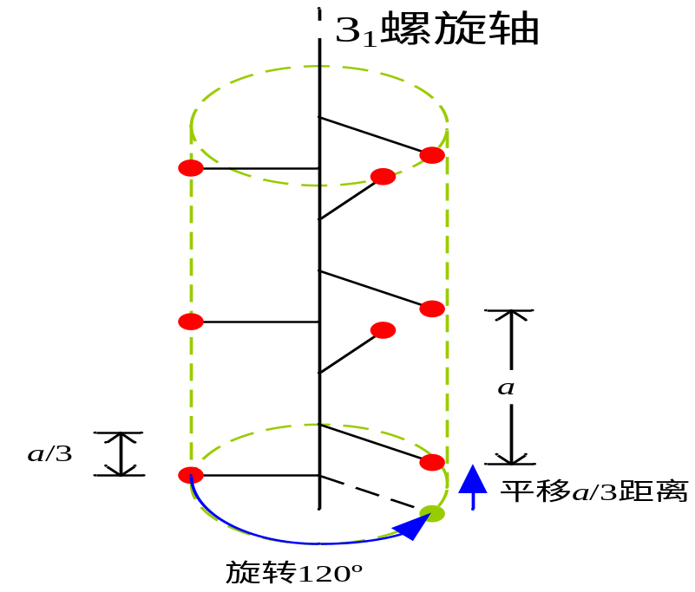
⑦ 滑移反映操作：MT(t)，按平面反映后，再沿平行于该平面的某个方向平移长度为t的距离，反顺序操作亦可。
滑移面：根据平移的方向和距离不同，滑移面分三类:
A.轴线滑移面：a(或b、c)。对应的操作为，反映后沿a(或b、c)的方向平移a/2(或b/2、c/2)

Slide 28

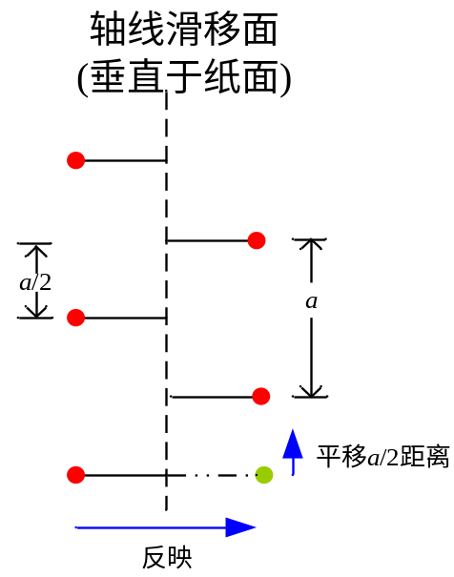
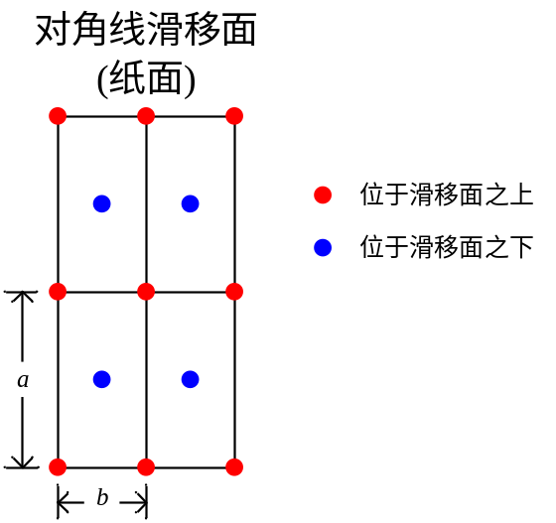
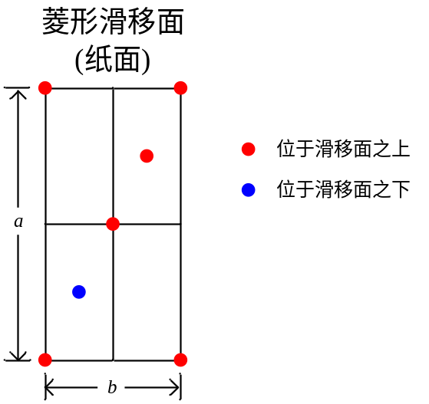
B.对角线滑移面：n。对应的操作为，反映后沿a的方向平移a/2，再沿b的方向平移b/2，即，平移向量为a/2+b/2 (或a/2+c/2、b/2+c/2)
C.菱形滑移面：d。对应的操作为，反映后再按照向量a/4+b/4 (或a/4+c/4、b/4+c/4)进行平移

Slide 29



2. 晶体的宏观对称性
① 宏观对称元素
在讨论晶体的宏观对称性时，所有对称操作都必须保证有一点不动，所有对称元素通过公共点，满足这一条件的对称元素有：旋转轴、反映面、对称中心、反轴。
这四类宏观对称元素中只有8个是独立的，分别为：1, 2, 3, 4, 6；m；i(= )；
② 晶体学点群
将晶体中可能存在的各种宏观对称元素按照一切可能性组合起来，共有32种型式，与之相对应的32个对称操作群称为晶体学点群。

Slide 30
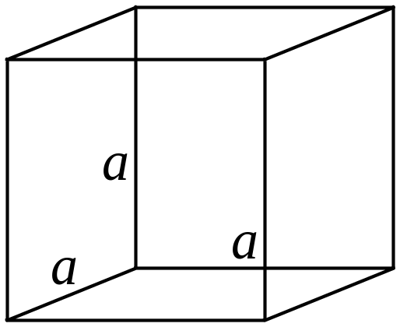
③ 晶系
晶体的32个点群可分为七类，称为7个晶系，每个晶系包含着若干个点群，属于同一晶系的点群有一些共同的对称元素，称为特征对称元素。对于每一晶系，国际记号中三个位序的方向都有不同规定。
⑴ 立方晶系
晶胞形状：立方体
晶胞参数：a=b=c, α=β=γ=90°
特征对称元素：立方体对角线方向上的4个。

Slide 31
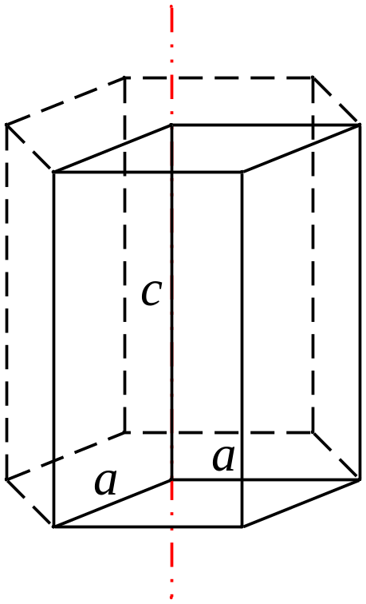
⑵ 六方晶系
晶胞形状：六方
晶胞参数：a=b≠c, α=β=90°, γ=120°
特征对称元素：上图红色虚线所示方向上的1个或1个
位序的方向：c (6次轴), a(与6次轴垂直), 2a+b (与6次轴垂直并与第二位方向成30°)

Slide 32
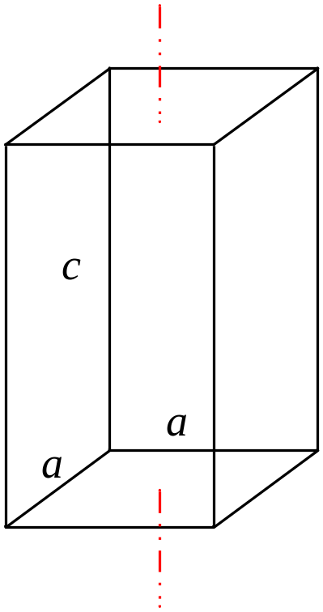
⑶ 四方晶系
晶胞形状：四方
晶胞参数：a=b≠c, α=β=γ=90°
特征对称元素：上图红色虚线 所 示方向上的1个
位序的方向：c(4次轴), a(与4次轴垂直), a+b (与4次轴垂直并与第二位方向成45°)。

Slide 33
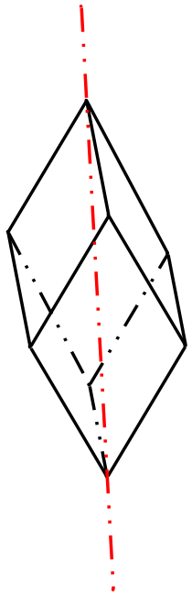
⑷ 三方晶系
晶胞形状：三方晶系的晶体可按两种方法进行划分：一部分晶体按六方晶胞划分，可得到素晶胞；而另一部分晶体按此法划分晶胞则得到含三个结构基元的复晶胞，如果要得到素晶胞，可按照菱面体型式进行划分，如右图所示。
晶胞参数：a=b≠c, α=β=90°, γ=120° (六方)；a=b=c, α=β=γ<120°≠90°(菱面体)
特征对称元素：右图红色虚线所示方向上的1个
位序的方向：c, (3次轴) a (与3次轴垂直)。

Slide 34
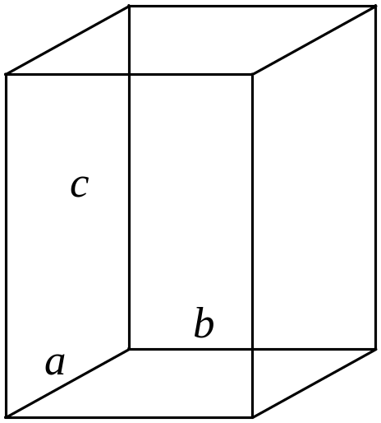
⑸ 正交晶系
晶胞形状：正交
晶胞参数：a≠b≠c, α=β=γ=90°
特征对称元素：通过相对面中点的3个(相互垂直)；或垂直于边的2个m(相互垂直)
位序的方向：a, b, c (3个互相垂直的2次轴)

Slide 35
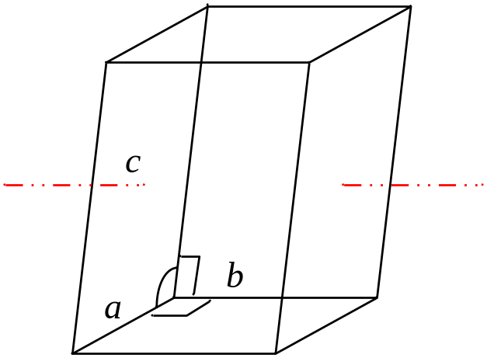
⑹ 单斜晶系
晶胞形状：单斜
晶胞参数：a≠b≠c, α=γ=90°≠β
特征对称元素：上图红线所示的1个；或垂直于红线的1个m
位序的方向：b (2次轴)

Slide 36
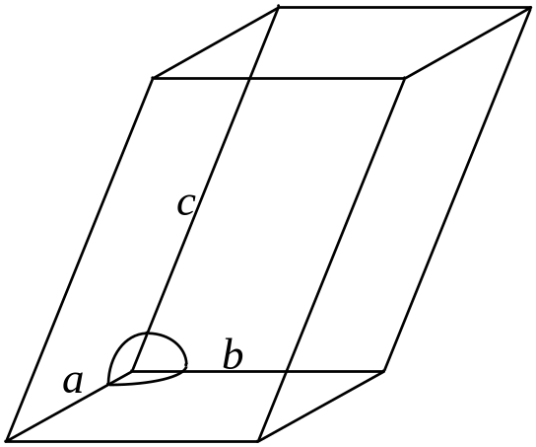
⑺ 三斜晶系
晶胞形状：三斜
晶胞参数：a≠b≠c, α≠β≠γ
特征对称元素：无
位序的方向：a (平行六面体的边)

Slide 37
④ 晶族
高次轴：n>2的旋转轴或反轴。
⑴高级晶族 多于一个高次轴：立方晶系。
⑵中级晶族 只有一个高次轴：六方晶系，四方晶系，三方晶系。
⑶低级晶族 没有高次轴：正交晶系，单斜晶系，三斜晶系。
⑤ 空间点阵型式
七个晶系共有七种晶胞形状，晶体的正当晶胞和空间点阵的正当单位互相对应，因此，正当单位的形状也有七种：立方、六方、四方、三方、正交、单斜、三斜。

Slide 38
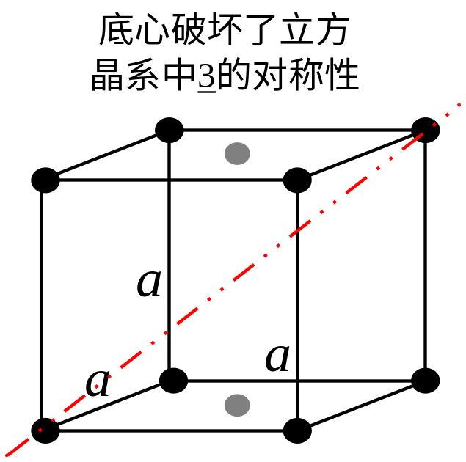
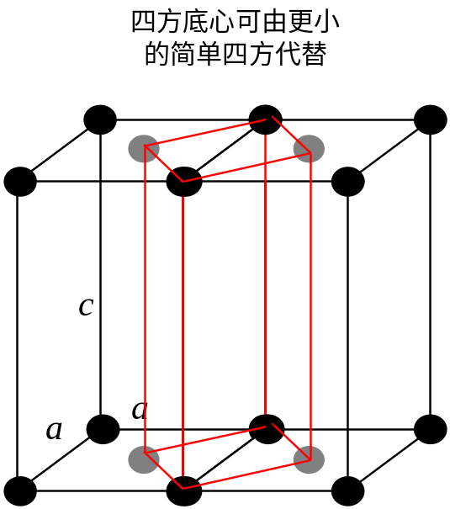
【例12】无底心立方的点阵型式。对于立方晶系，若底面带心，会破坏体对角线上三重旋转轴(立方晶系的特征对称元素)的对称性，不能保持为立方晶系。所以立方晶系的点阵型式中没有底心立方。
【例13】 无四方面心和四方底心的点阵型式。四方面心可由更小的四方体心代替；四方底心可由更小的简单四方代替，因此，没有给出新的正当单位。

Slide 39
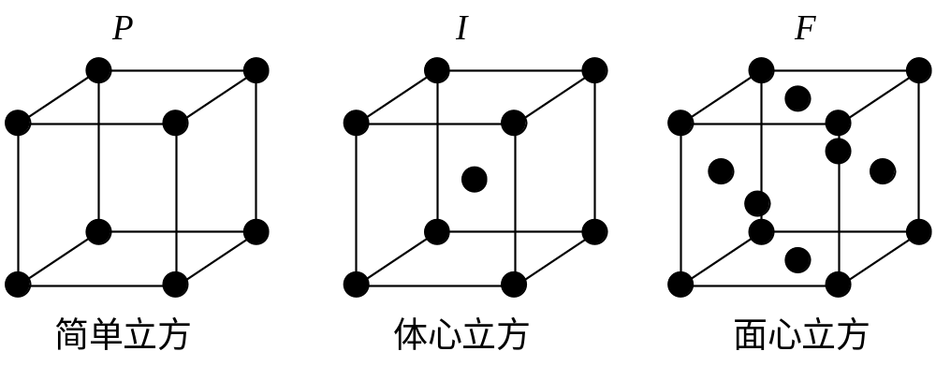
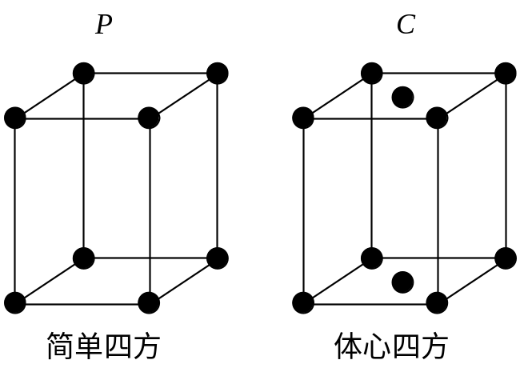
立方晶系的点阵有简单(P)、体心(I)、面心(F)三种型式
四方点阵有简单(P)和体心(I)两种型式

Slide 40
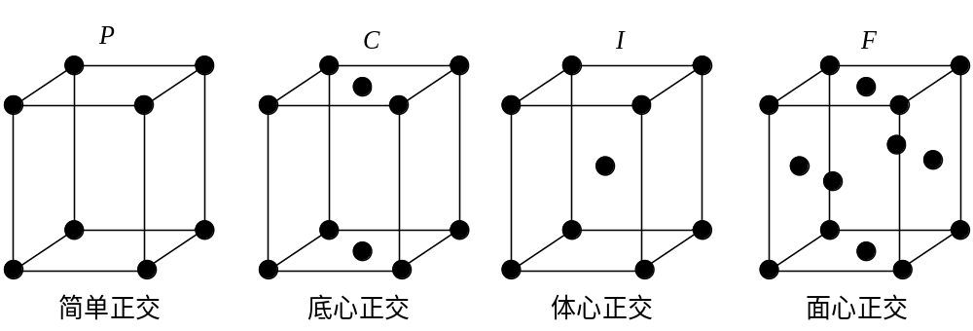
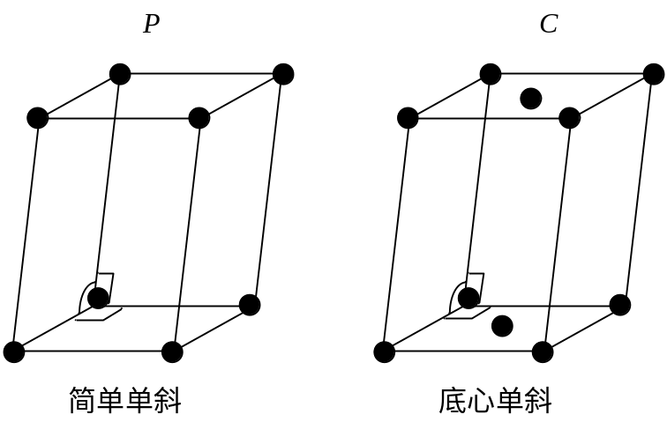
正交点阵有简单(P)、底心(C)、体心(I)、面心(F)四种型式
单斜点阵有简单(P)和底心(C)两种型式

Slide 41
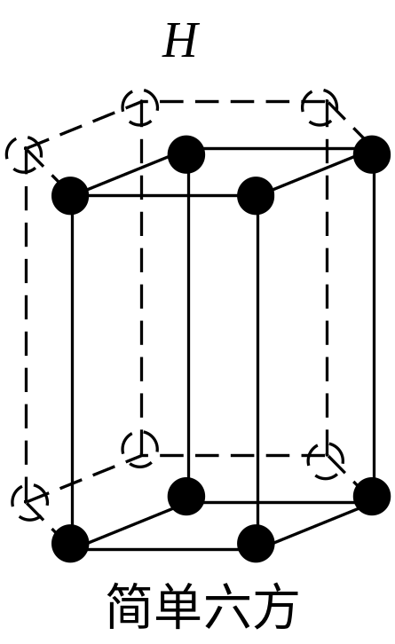
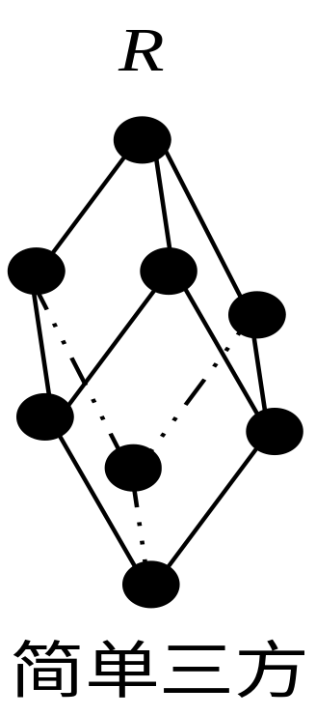
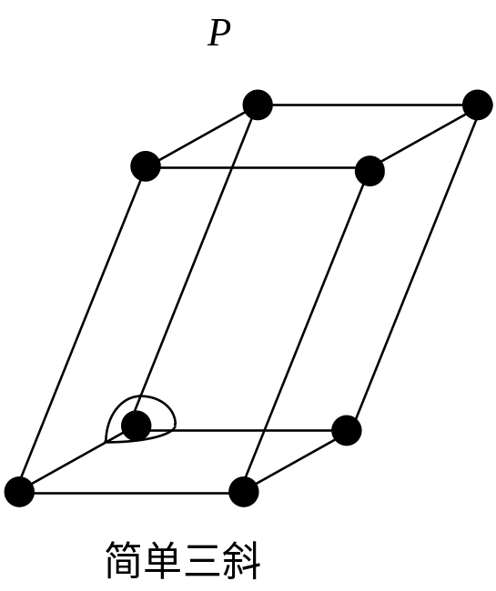
六方、三方和三斜都不带心，只有一种点阵型式。六方点阵的记号为H，三方点阵的记号为R 。

Slide 42
3. 晶体的微观对称性
① 微观对称元素
在讨论晶体的微观对称性时，考虑的是晶体的空间点阵结构。空间点阵是无限大的图形，除了点操作外，平移等空间操作也可以使结构复原。因此，晶体的微观对称元素不仅包含前面提到微观对称元素，还增加了点阵、螺旋轴和滑移面。
② 空间群
点阵结构的空间对称操作构成了空间群。
综合上述，晶体按照其对称性可依次归属为：3个晶族 → 7个晶系(包括14种空间点阵型式) → 32个点群 → 230个空间群。

Slide 43

§5-3金属晶体结构
1. 晶体结构的密堆积原理
金属键、离子键、范德华力无饱和性和方向性。
通过金属键、离子键、范德华力结合的晶体中，每个微粒倾向于吸引尽可能多的其它微粒，形成配位数高、堆积密度大的结构，称为密堆积结构。密堆积结构的空间利用率高，体系的势能低，结构稳定。
2. 金属晶体的等径圆球密堆积
为了方便讨论，把组成金属单质晶体的原子看作是等径圆球。等径圆球在一条直线上紧密排列，形成密置列。

Slide 44

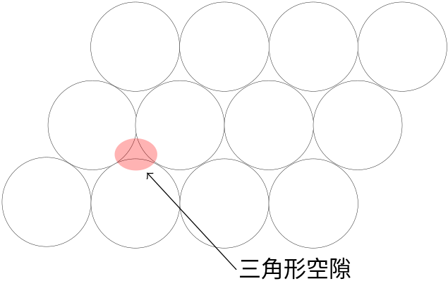
密置列在平面上紧密排布，形成密置层。
密置层中的每个等径圆球与6个等径圆球相邻，配位数为6。每个空隙被3个等径圆球包围，称为三角形空隙(上图中用红色标出的空隙)。

Slide 45
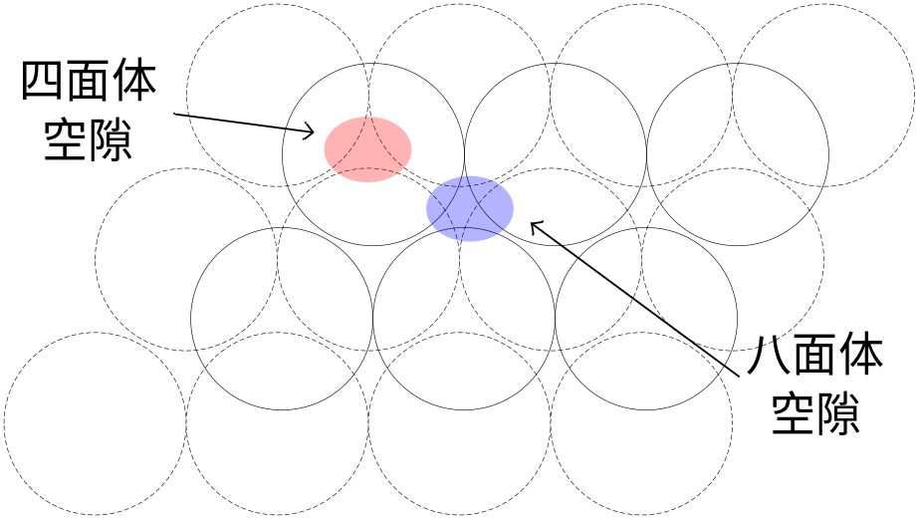
将两个密置层紧密地上下叠在一起，得到密置双层。
密置双层中有两种空隙，各占一半：四面体空隙，被4个等径圆球包围(上图红色区域)；八面体空隙，被6个等径圆球包围(蓝色区域)。
密置列、密置层以及密置双层只有一种堆积方式。如果在密置双层上再叠加一个密置层，将有两种最密堆积方式。

Slide 46

① 六方最密堆积(A3)
密置双层中上下两层的投影相互错开。将第一层标记为A，第二层标记为B。
放置第三个密置层时，让该层的投影与第一层重叠，也标记为A，如下图所示
之后再叠加第四层，使其投影与第二层重叠，标记为B。如此重复下去，形成ABABAB…的最密堆积结构，称为六方最密堆积(或A3堆积)，记做⎪AB⎪。

Slide 47

从A3堆积中可抽出六方晶胞，如下图实线部分所示的平行六面体
⑴比较晶胞内部和顶点的球，其周围环境不同，因此结构基元是2个等径球。
⑵该六方晶胞含有2个等径球，即1个结构基元，是素晶胞。
⑶设圆球半径为R，可以计算出晶胞参数：a=b=2R, c=1.633a, α=β=90°, γ=120°
⑷晶胞中两个等径球的坐标参数：(0,0,0)；(1/3,2/3,1/2)

Slide 48


⑸对于每个等径球，在同层中与6个等径球邻接，并与上下层各3个等径球邻接，因此配位数为6。
⑹空间利用率=晶胞中球的体积/晶胞体积
= = = 74.06%
② 面心立方最密堆积(A1)
在这种最密堆积方式中，第三个密置层的投影既与第一层错开又与第二层错开，标记为C.
按照ABCABCABC…的方式重复下去，得到面心立方最密堆积(或A1堆积)，记做⎪ABC⎪。

Slide 49


从A1堆积中可抽出面心立方晶胞，立方体的对角线与密置层垂直，如下图所示

Slide 50


⑴比较晶胞顶点和面上的球，其周围环境相同，因此结构基元只含1个等径球。
⑵该立方晶胞中含有4个等径球(顶点平均贡献1个，面平均贡献3个)，即4个结构基元，是复晶胞。
⑶设圆球半径为R，可以计算出晶胞参数：a=b=c=, α=β =γ=90°
⑷晶胞中四个等径球的坐标参数：(0,0,0)；(1/2,1/2,0)；(1/2,0,1/2)；(0,1/2,1/2)
⑸配位数与六方最密堆积相同，为6。
⑹空间利用率=晶胞中球的体积/晶胞体积
= = = 74.06%

Slide 51

③ 体心立方密堆积(A2)
从这种堆积方式中可抽取出体心立方晶胞，如下图
⑴晶胞顶点和中心的球的周围环境相同，结构基元只含1个等径球。
⑵该立方晶胞中含有2个等径球，即2个结构基元，是复晶胞。
⑶设圆球半径为R，晶胞参数为：a=b=c=, α=β =γ=90°
⑷晶胞中两个等径球的坐标参数：(0,0,0)；(1/2,1/2,1/2)

Slide 52



⑸等径球的配位数为8。
⑹空间利用率=晶胞中球的体积/晶胞体积
= = = 68.02%
④ 金刚石型堆积(A4)
在这种堆积方式中，等径圆球的排布与金刚石中碳原子排布类似，所以称为金刚石型堆积。从金刚石型堆积中可抽出面心立方晶胞，如右图所示:

Slide 53


⑴在对结构基元的讨论中已经指出，金刚石中相邻C原子的周围环境不同，因此，该结构的结构基元只含2个等径球。
⑵该立方晶胞中含有8个等径球，即4个结构基元，是复晶胞。
⑶设圆球半径为R，晶胞参数为：a=b=c=, α=β =γ=90°
⑷晶胞中8个等径球的坐标参数：(0,0,0)；(0,1/2,1/2)；(1/2,0,1/2)；(1/2,1/2,0)；(1/4,1/4,1/4)；(1/4,3/4,3/4)；(3/4,1/4,3/4)；(3/4,3/4,1/4)
⑸每个等径球以正四面体的形式和周围4个球相邻，配位数为4。
⑹空间利用率=晶胞中球的体积/晶胞体积
= = =34.01%

Slide 54
§5-4 离子晶体和离子键
1.不等径圆球密堆积
正.负离子的电子云具有球对称性，离子晶体可看作是不等径圆球的密堆积，在空间允许的情况下，正离子尽量多的与负离子接触，负离子同样尽量多的与正离子接触，以使体系的能量尽可能降低。在这种堆积方式中，一般是大球(通常为负离子)按一定方式推积，小球(通常为正离子)填充在大球堆积形成的空隙中。
2. 几种典型的离子晶体结构

Slide 55

以下为几种典型的离子晶体，其它常见的离子晶体结构有的和这些典型结构相同，有的这是这些典型结构的变形。
① NaCl型
NaCl晶体的结构基元由1个NaCl组成。从中可抽出立方面心的点阵。
在NaCl晶胞(Na+和Cl-可互相替换)中，含有4个NaCl，即4个结构基元。从点阵结构也可看出，一个正当单位含有4个点阵点。

Slide 56

晶胞中各离子的分数坐标分别为：Cl-(或Na+)：(0,0,0)；(1/2,1/2,0)；(1/2,0,1/2)；(0,1/2,1/2)。Na+(或Cl-)：(1/2,1/2,1/2)；(1/2,0,0)；(0,1/2,0)；(0,0,1/2)。
每个离子周围有6个异号离子，配位数为6:6。
② CsCl型
CsCl晶体的结构基元由1个CsCl组成。从中可抽出简单立方的点阵。(注意，不要误认为是体心立方)
CsCl晶胞中含有1个CsCl，即1个结构基元。
晶胞中各离子的分数坐标分别为：Cl-(或Cs+)：(0,0,0) Cs+(或Cl-)：(1/2,1/2,1/2)
配位数为8:8。

Slide 57

③ 立方ZnS型
立方ZnS晶体的结构基元由1个ZnS组成。从中可抽出立方面心的点阵。正负离子的结合方式与金刚石中C原子类似。
晶胞中含有4个ZnS，即4个结构基元。
晶胞中各离子的分数坐标分别为：
Zn2+ (或S2-)：(0,0,0)；(0,1/2,1/2)；(1/2,0,1/2)；(1/2,1/2,0)
S2- (或Zn2+)：(1/4,1/4,1/4)；(1/4,3/4,3/4)；(3/4,1/4,3/4)；(3/4,3/4,1/4)
配位数为4:4。

Slide 58

④ 六方ZnS型
结构基元由2个ZnS组成。从中可抽出简单六方的点阵。
晶胞中含有2个ZnS，即1个结构基元。
晶胞中各离子的分数坐标分别为：
S2- (或Zn2+)：(0,0,0)；(2/3,1/3,1/2) Zn2+ (或S2-)：(0,0,5/8)；(2/3,1/3,1/8)
配位数为4:4。

Slide 59

3. 离子半径
离子半径是指正负离子在晶体中的接触半径，即，以相邻正负离子中心之间的距离作为正负离子半径之和。
正负离子之间的距离与晶体的结构有关。推算离子半径时，通常材料NaCl型的离子晶体作为标准。
在NaCl型离子晶体中，正负离子的接触有三种情况(从一个晶面看)

Slide 60



① 立方体空隙
负离子按立方体形式堆积，形成立方体空隙。
正离子填充在立方体空隙中，这时正负离子配位数都是8。
若正负离子正好接触，立方体的体对角线 ，
得到
若 ，正负离子都接触，最密堆积方式

Slide 61




若 ，正离子把负离子撑开，负负离子不接触，
但正负离子接触，也能稳定存在
若 ，负离子接触，但正负离子不接触,不稳定。
当时 ，形成等径球堆积
因此，当 时，填充立方体空隙

Slide 62






② 八面体空隙
正负离子配位数都为6 。
若正负离子正好接触， ，得到
若 ，负离子接触，正负离子不接触，不稳定
若 ，正离子把负离子撑开，正负离子还能接触，稳定。
若 时，，正离子填充立方体空隙 (因为此时配位数
增加为8，更稳定)

Slide 63




因此，当 ，填充八面体空隙。
③ 四面体空隙
配位数为4。
正负离子正好接触时，可计算出：
因此，当 时，填充四面体空隙
4. 离子晶体的性质
由于离子键没有饱和性和方向性，离子晶体通常具有较高的配位数，具有较大的硬度和高熔点。离子晶体易溶于极性溶剂中，熔融后能导电。

Slide 64
§5-5共价型原子晶体和混合型晶体
1. 共价型原子晶体
共价型原子晶体：所有原子以共价键相结合形成的晶体。
共价型原子晶体的特点：⑴ 共价键有方向性和饱和性，原子的配位数由键的数目决定，一般配位数较低，键的方向性决定了晶体结构的空间构型；⑵由于共价键的结合力比离子键大，所以共价型原子晶体都有较大的硬度和高的熔点，其导电性和导热性较差。
金刚石是一种典型的共价型原子晶体，属于A4型密堆积，可抽出面心立方晶胞，每个C的配位数为4。
Si，Ge，Sn的单质，SiC和SiO2 都属于共价型晶体。

Slide 65
2. 混合键型晶体
混合键晶体：内部结构含有两种以上键型的晶体。
石墨是一种典型的混合键型的晶体，每个C以sp₂ 杂化与其它C形成平面大分子(大共轭分子），由多层平面大分子排列起来就构成了石墨。在每一层内，C与C以共价键结合，键长1.42Å，而层与层之间是靠范德华力相结合，比化学键弱得多，层相距为3.4Å。
由于存在有离域的π电子，导致石墨具有一些金属的性质，如，良好的导电性、导热性，具有金属光泽等。由于石墨层与层之是结合力较弱，层间容易滑动，所以，石墨是一种很好的润滑剂。
属于这类晶体的还有：CaI₂， CdI₂，MgI₂, Ca(OH)₂等。

Slide 66
§5-6分子型晶体和分子间作用力
1. 分子型晶体
分子型晶体：单原子分子或共价分子由范德华力凝聚而成的晶体。
由于范德华力没有方向性和饱和性，所以一般这种晶体中都尽可能采用密堆积方式。例如：He晶体属A3型密堆积，Ne、Ar晶体属A1型密堆积，有些接近球形的分子晶体也采用密堆积方式，如H₂晶体属A3型密堆积，Cl₂晶体是A1型密堆积。
CO₂晶体是一种典型的分子晶体，从这种晶体可抽出立方面心晶胞，每个晶胞含4个CO₂分子。

Slide 67
2. 氢键型晶体
分子中与电负性大的原子X以共价键相连的氢原子，还可以和另一个电负性大的原子Y之间形成一种弱的键，称为氢键，氢键有方向性和饱和性。
通常在晶体中分子间趋向尽可能多生成氢键以降低能量。
冰是一种典型的氢键型晶体，属于六方晶系。
在冰中每个O原子周围有4个H，2个H近一些，以共价键相连，2个H较远，以氢键相连，氢的配位数为4。为了形成稳定的四面体型结构，水分子中原有的键角(105°)也稍有扩张，使各键之间都接近四面体角(109°28’)这种结构是比较疏松的，因此冰的密度比水小。当冰熔化成水时，部分氢键遭到破坏，但仍有一部分水分子以氢键结合成一些小分子集团，这些小分子集团可以堆集的比较紧密，固而冰融化成水时体积减小,当温度很高时分子热运动加剧，分子间距离增大，体积增大，密度减小，只有在105°C时水的密度最大。

Slide 68
§5-7 晶体的X-射线衍射
晶体中由原子(或分子)在三维空间周期性重复排列而成，可作为衍射光栅。原子间距离在1～10Å左右，要产生衍射，波的波长大于原子间距和相差不多。
X射线的波长范围从0.05~几百Å。在X射线衍射分析中常用的X射线波长为0.5~2.5Å，和原子间距在同一数量级，可以产生衍射。
1. X-射线在晶体中的衍射
X射线与物质相遇时，会产生各种形式的错综复杂的相互作用。除了贯穿部分的X射线外，X射线与物质的作用过程中，光线的能量将发生损失。X射线与物质的相互作用分为两大类：一是产生荧光X射线，与此同时，从物质中激发出光电子或俄歇电子；二是发生散射，散射分为相干散射和不相干散射。此外，X射线穿过物质时，还能变成热量逸出，产生热效应。

Slide 69
① 一个电子的散射
X射线是一种电磁波，当它通过物质时，物质中的电子在电磁场的作用下做受迫振动，振动频率和入射X射线相同。带电粒子做受迫振动将产生交变电磁场，从而向周围辐射电磁波，其频率和电子的振动频率相同。由于散射线和入射线的频率相同，位相固定，在相同方向上各电子的散射波符合相干条件，故称为相干散射(或弹性散射、汤姆生散射、经典散射)。这时，电子成为相干散射波源。相干散射是X射线在晶体中产生衍射的基础。
②一个原子的散射
在原子中，所有电子的散射波可近似看作是从原子中心发出的。一个原子全部核外电子的散射的总和，可归结为以一个原子的散射。晶体中周期排列的原子的相干散射波相互干涉，在某些方向上加强，出现衍射线，另一些方向上抵消，没有衍射线产生。所以，X射线通过晶体时的衍射现象，实际上是大量原子散射波干涉的结果。

Slide 70

衍射花样和晶体结构之间的关系：衍射线的方向由晶胞的大小和形状(晶胞参数)决定；衍射线的强度由晶胞中原子的位置和种类(坐标参数)有关；衍射线的形状大小与晶体的形状大小有关。
2. 衍射方向
① 劳厄方程
A. 一维原子列的衍射
设原子列的点阵常数为a，平行入射的X射线波长为λ，它与原子列的夹角为α₀。

Slide 71


每个原子都是相干散射波源，若角度α所指方向上产生衍射线，则在该方向上相邻两原子散射线的位相必须相同，或者说光程差δ必须是波长的整数倍。
h=0,±1, ±2…
其中h为衍射级数。
可以用图描述：一维原子列的衍射线，是以原子列为轴，α为半顶角的圆锥母线。从上式可知，当h=0时，α=α₀，入射线和衍射线方向相同。

Slide 72


如果入射X射线垂直于原子列，照相底片放在原子列后面，并且与原子列平行，底片对衍射圆锥进行切割，给出下面的左图所示的一系列双曲线型式的衍射花样；如果底片与原子列垂直，则得到如右图所示的同心圆。
B. 二维原子面的衍射
设点阵常数为a和b，入射X射线以任意方向照射到原子面上，与两个晶轴的夹角分别为α0和β0。同样得到二维原子面的衍射条件为

Slide 73


衍射级数h,k为任意整数。上式被满足时，分别形成以两个晶轴为轴心的圆锥组，两个圆锥面交线方向就是衍射线方向。

Slide 74

如果两个晶轴相互垂直，X射线垂直于原子面入射，底片放在原子面后面，并且与原子面平行，衍射花样如图所示，为位于两组双曲线交点位置上的斑点。
C. 三维晶体的衍射
设点阵常数为a,b,c，用类似方法，可推出X射线通过三维晶体的衍射条件为

Slide 75

上式称为射线X衍射的劳厄方程。其中α0,β0,γ0分别为入射X射线与三个晶轴的夹角，α,β,γ分别为衍射线与三个晶轴的夹角，h,k,l=0,±1, ±2…是衍射指标，可以是任意整数。
指定入射X射线的方向、波长以及衍射指标后，方程中有三个变量α,β,γ，它们是衍射线与三个晶轴的夹角。由于晶轴彼此的夹角是固定的，所以这三个变量还要满足一个附加的函数关系F(α,β,γ)=0。如，当三个晶轴相互垂直时，有。这样，三个变量要满足4个方程，通常情况下无解，不会产生衍射，必须需增加变量。增加变量有两种方式：1) 采用波长连续变化的X射线(白色X射线)，波长成为变量；或者，2) 使单晶旋转，入射角成为变量。

Slide 76
② 布拉格方程
⑴ 晶面反射
衍射线的方向就是晶面对入射线的“镜面反射”方向。如果把晶体看作是一系列晶面组成，X射线照射到晶面上，与晶面之间呈θ角，则入射线、衍射线、晶面的法线在同一平面上，入射线、衍射线与晶面的夹角相等，就像是镜面反射一样。
⑵ 晶面指标
劳厄方程中的第hkl级衍射，相当于(h*k*l*)晶面的反射。衍射指标和晶面指标之间的关系是h=nh*, k=nk*, l=nl*
结论：在衍射指标为hkl的衍射中，晶面指标为(h*k*l*)的每个晶面都是反射面。
⑶ 布拉格方程
由于X射线有很强的穿透能力，在X射线作用下，晶体的散射线来自若干层晶面，各晶面的散射线之间还要相互干涉。

Slide 77


光程差δ为
如果发生干涉加强，光程差应为波长整数倍
上式即为布拉格方程。其中d_{h*k*l*}是(h*k*l*)晶面族中相邻晶面的晶面距，θ称为掠射角(或半衍射角、布拉格角)，n称为反射级数。

Slide 78

3. 衍射强度
晶体对X射线的衍射，可归结为原子的散射波进行干涉的结果，原子对X射线的散射又是其中各电子对X射线的散射的总和。
⑴ 原子的散射因子
原子的散射强度为电子散射强度的Z²倍
实际上，原子有一定大小，不能将电子看作是集中在一点，各电子的散射波存在位相差，叠加后的振幅小于ZE_{e}，令振幅为fE_{e}，其中f<Z，f为一个原子的相干散射波振幅和一个电子的相干散射波振幅之比，可看作是有效电子数。原子实际的散射线强度I_{α}为

Slide 79






f称为原子的散射因子。
⑵ 晶胞的结构因子
晶胞由原子构成。晶胞内原子的数量和种类影响衍射线的强度。
将晶胞看作是一个散射X射线的整体，晶胞内有n个原子。设晶胞散射波的振幅为 ， 相当于晶胞内的有效电子数。散射波的强度为
称为结构振幅 称为几何结构因子
结构因子的表达式为

Slide 80

由于它的表达式含有衍射指标hkl，所以应用下标注明衍射指标。式中f_{j}是第j个原子的散射因子，x_{j}, y_{j}, z_{j}为第j个原子在晶胞内的分数坐标。可见，结构因子和原子的散射因子、衍射指标、以及原子的分数坐标有关。
⑶ 系统消光
如果已知原子的散射因子，根据衍射强度I可以计算出晶胞内原子的分数坐标；反之，如果已知原子分数坐标，可以计算出衍射线的强、弱和消失的规律。衍射线强度为零时，衍射线消失，称为消光。
下面给出的例子是几种结构类型的消光规律 。

Slide 81

【例14】体心结构
晶胞中含有两个相同的原子，分数坐标为(0,0,0)(1/2,1/2,1/2)，得到衍射强度为
由于hkl均为整数，所以第二项为0，
从上式可以看出，若h+k+l=奇数，则I=0。
上例表明，并不是满足劳厄方程的hkl级衍射都能发生，在体心结构中，不会出现h+k+l=奇数的衍射线，如100、322等级次的衍射不会出现。这种按劳厄方程或布拉格方程原本应该产生的部分衍射成群消失的现象称为系统消光。系统消光与晶体结构的点阵型式有关。

Slide 82

【例15】面心结构
晶胞中含有四个相同的原子，分数坐标为(0,0,0)、(1/2,1/2,0)、(1/2,0,1/2)、(0,1/2,1/2)，衍射强度为
hkl全为偶数或全为奇数时，I不为0；否则，若奇偶混杂，则I=0，产生消光。
【例16】简单结构
晶胞中只有一个原子，坐标为(0,0,0)，衍射强度为
从上式可以看出，简单结构不会产生消光。

